Slide 1
하이브리드 구조의 CI/CD 파이프라인 개선과 모니터링
2025.05.21 제 5 회 DatadogKRUG Meet Up
정 영 진 YoungJin Jung UCubeDAX(DevOps Acceleration)
DevOps Engineer
LG U+

Slide 2
Agenda
01
왜 IDC의 Gitlab CI를 EKS환경에?
02
어떤 걸 바꾸려고 했을까?
03
어떻게 바꿨을까?
04
그래서 얼마나 좋아졌을까?
05
Operation Tips

Slide 3
소개
LG U+ DevOps Engineer
Datadog Ambassadors (since 2025)
AWS Community Builder
Hashicorp Ambassadors
Backend Developer(APM) → DevOps Engineer
https://www.linkedin.com/in/youngjin-jung/
AWS/Datadog/K8s SRE
Migration/Modernization/Automation

Slide 4
Why
왜 IDC의 Gitlab CI를 EKS환경에?

Slide 5
CI/CD 현대화를 하게 된 계기
SI 프로젝트를 위해 구성된 파이프라인
Public/Private Cloud, Private Server등 하이브리드로 구성된 서비스 환경
Public Cloud의 89개 Micro/batch services * 4개의 환경
SI가 끝난 시점에서 내재화 개발을 통해 효율성, 생산성을 재고

Slide 6
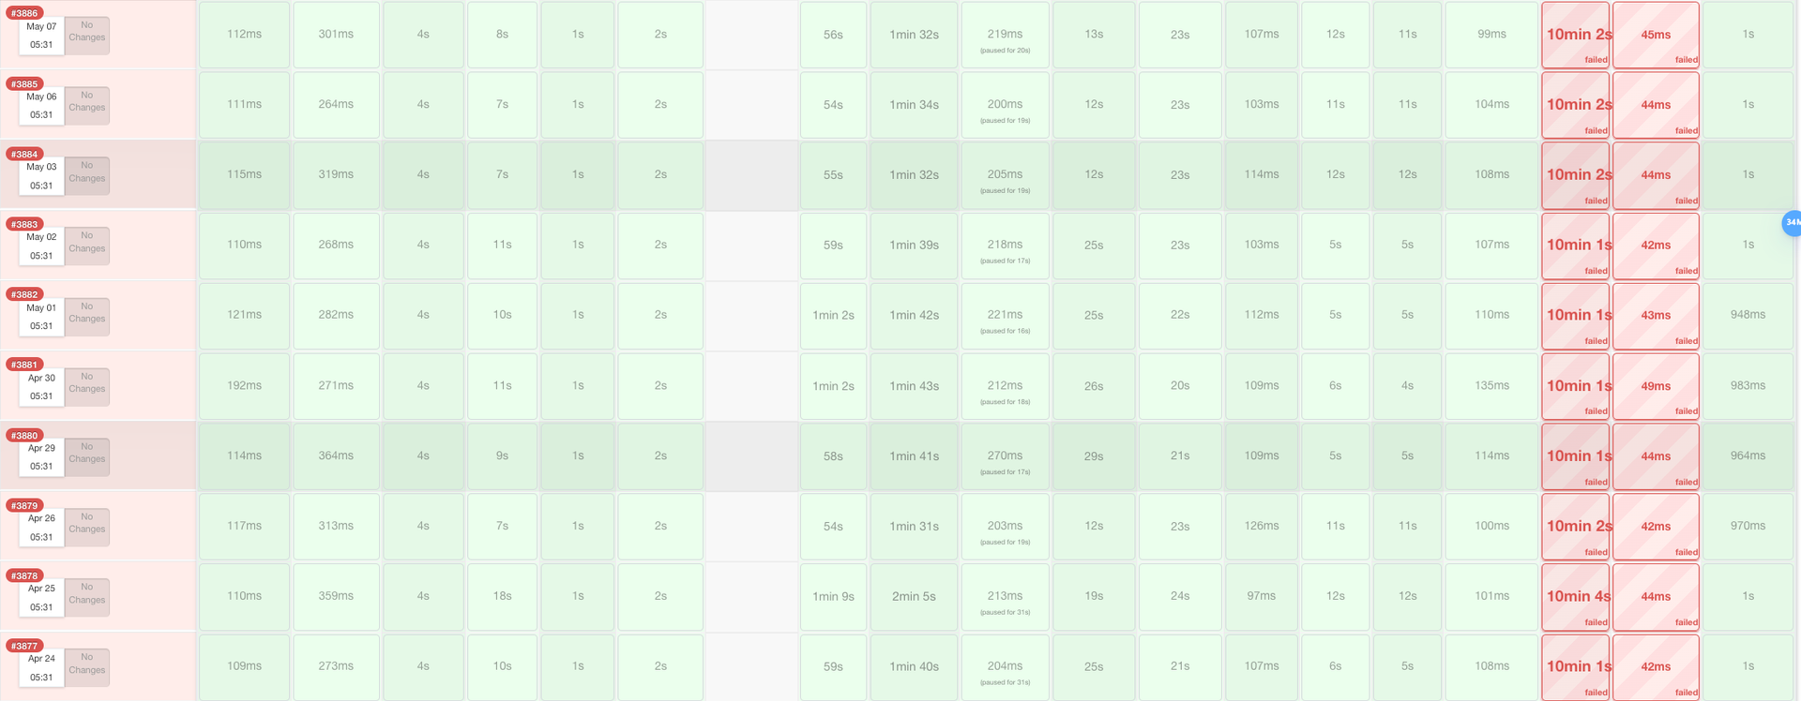
CI/CD 현대화를 하게 된 계기

Slide 7
하지만 기존 파이프라인 권한을 얻기 위해선…

Slide 8
그렇다면 해야할 것은…
기존 파이프라인을 분석하고, 어떻게 더 효율적으로 바꿀 것인가에 대한 고민
→ 목표는 가시성도 확보해야하고, 운영 안정성, 유지 보수의 편리함까지
→ 기존 Private 환경 Jenkins에 대한 권한과 코드를 분석
→ 그런데 코드의 History가…?

Slide 9
그렇다면 해야할 것은…

Slide 10
그렇다면 해야할 것은…
코드를 살리기엔 어려울 것 같고..새로운 형태로 만들어보자

Slide 11
What
어떤 걸 바꾸려고 했을까?

Slide 12
바꾸고 싶었던 3가지
개발자들의 개발 습관
IDC환경의 한정된 리소스로 구성된 빌드 환경과 속도, 배포까지의 연결성
가시성, 확장성과 가독성을 겸비한 CI/CD 파이프라인

Slide 13
3가지 변화(Detail)
개발자들의 개발 습관
Direct Push로 인한 Commit History파악의 어려움
Commit Msg가 무엇을 변경했는지 알 수 없음(ex. 퇴근 1트)
Branch 이름에 의미가 없음
IDC환경의 한정된 리소스로 구성된 빌드 환경과 속도, 배포까지의 연결성
공용 계정을 사용한 Jenkins 접근
IDC에 위치한 Jenkins Build 서버로 병렬 빌드의 어려움
유지보수는 되고 있지만, 불필요한 태스크로 인해 빌드부터 배포까지 최대 2시간
SPOF
가시성, 확장성과 가독성을 겸비한 CI/CD
Groovy Script로 구성된 Jenkins
제대로 관리되지 않아, History 파악이 어려움
기능 하나 추가에 1MM → 최소 천만원 이상의 비용이 추가로 됨

Slide 14
How
어떻게 바꿨을까?

Slide 15
어떻게 만들어볼까?
Gitlab을 어떻게 잘 엮어서 사용해보면 어떨까?

Slide 16
바꾸고 싶었던 3가지
개발자들의 개발 습관
→ Merge Request의 강제화 + Build Condition
IDC환경의 한정된 리소스로 구성된 빌드 환경과 속도, 배포까지의 연결성
→ Gitlab Runner On EKS
가시성, 확장성과 가독성을 겸비한 CI/CD 파이프라인
→ Gitlab CI yaml과 ArgoCD, Datadog을 통한 모니터링

Slide 17
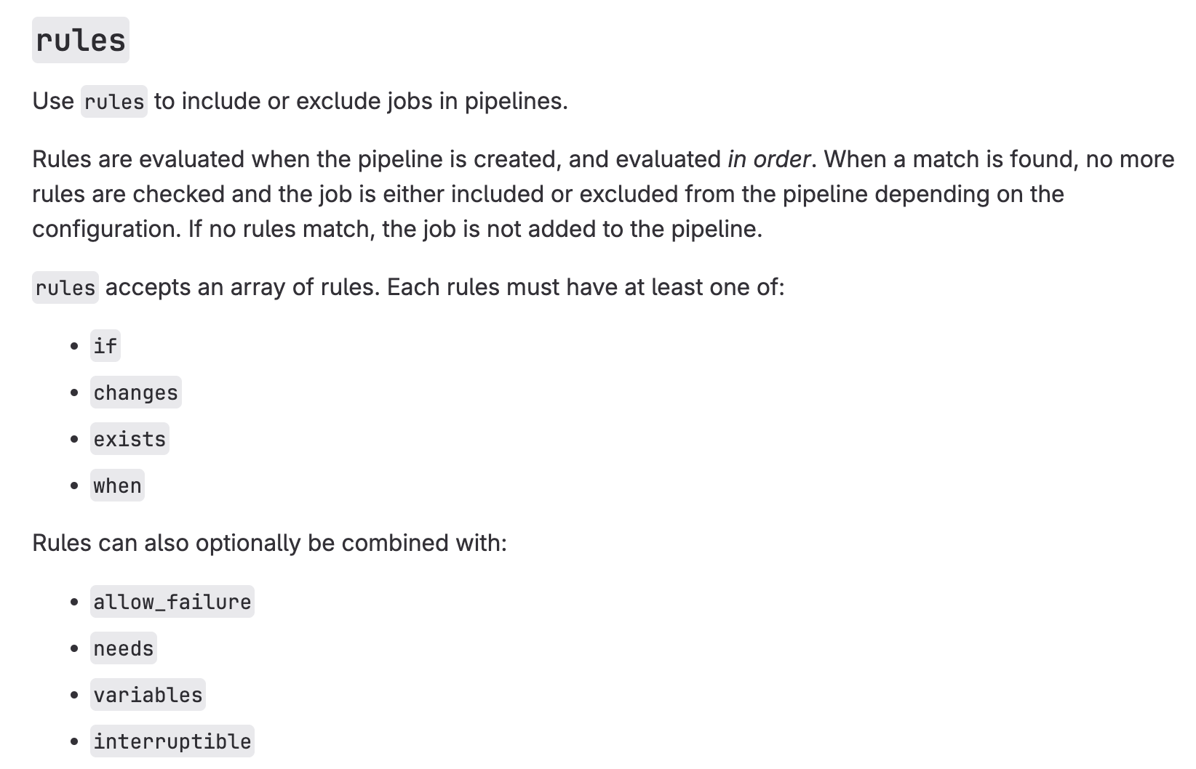
Merge Request 강제화와 Build Condition
https://docs.gitlab.com/user/project/merge_requests/
https://docs.gitlab.com/ci/yaml/#rules

Slide 18
Gitlab Runner On EKS

Slide 19
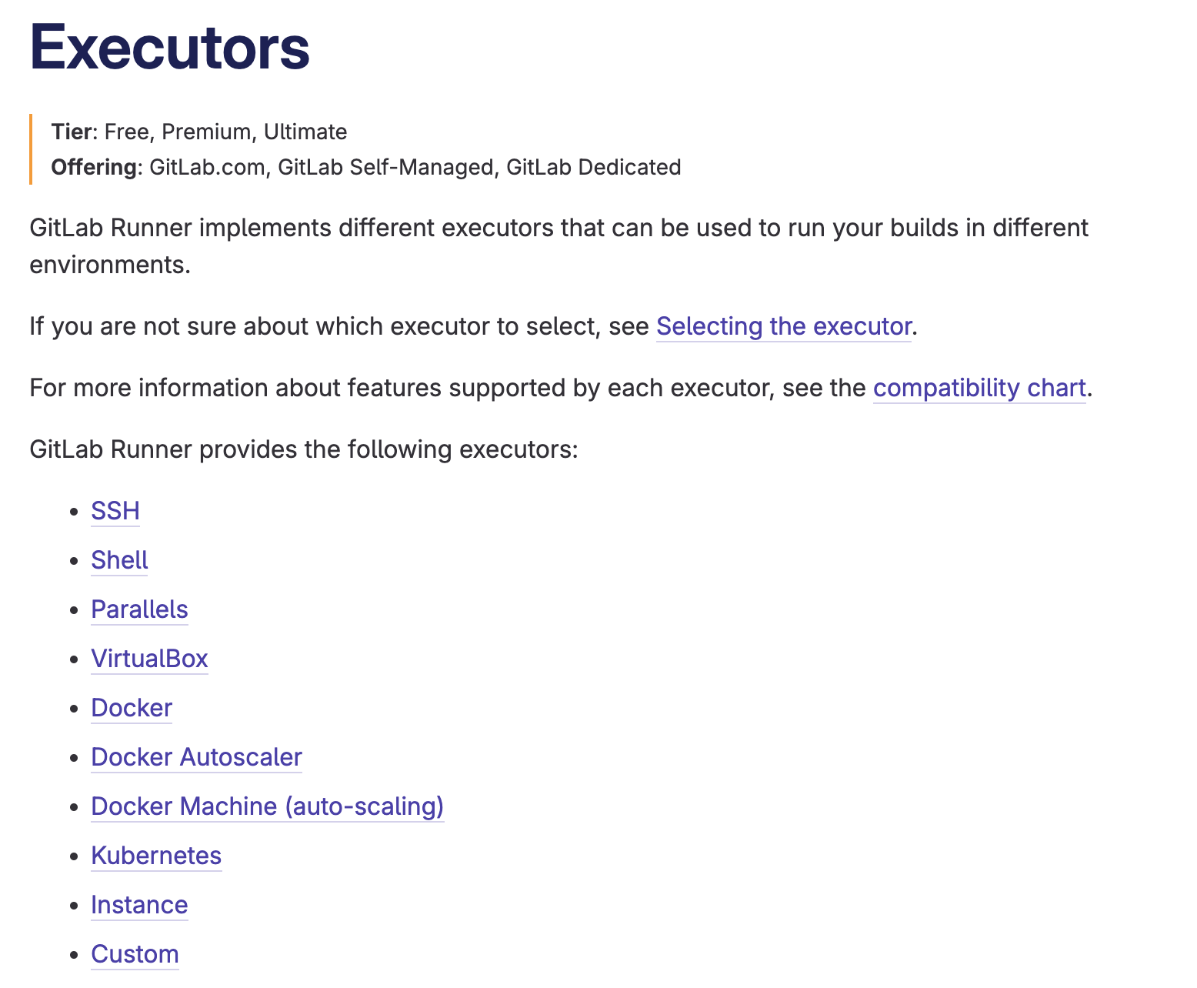
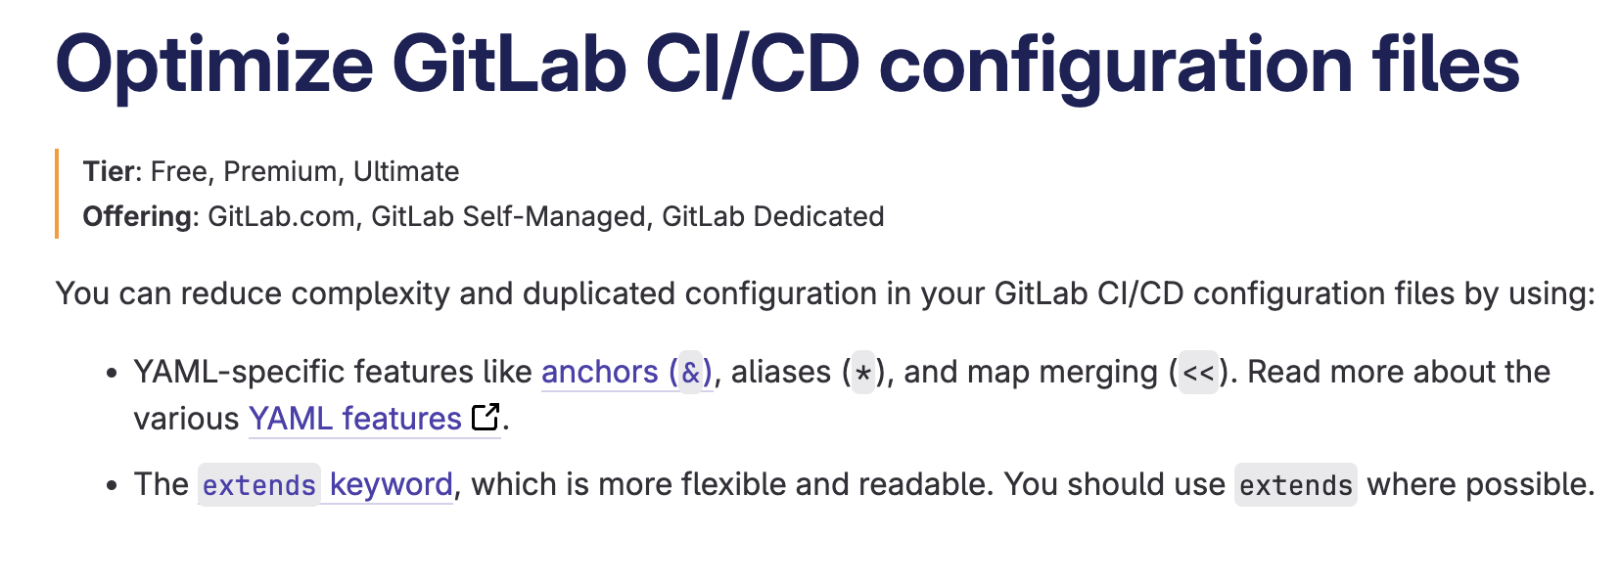
Gitlab Runner On EKS

Slide 20
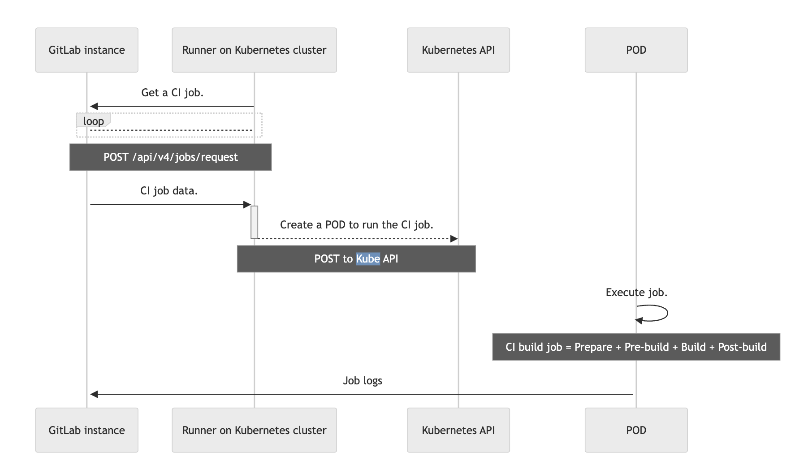
Gitlab Runner On EKS 동작 과정

Slide 21
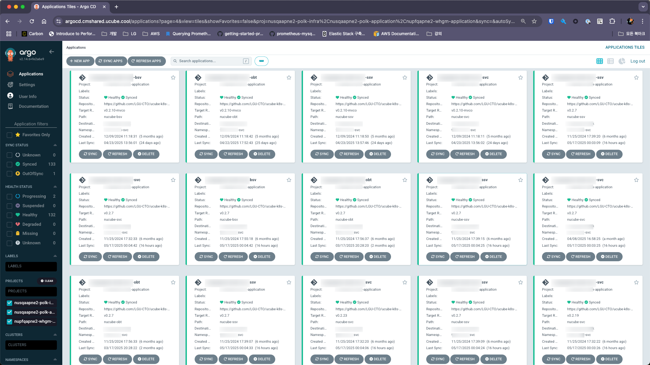
ArgoCD와 Datadog을 활용한 가시성 확보

Slide 22
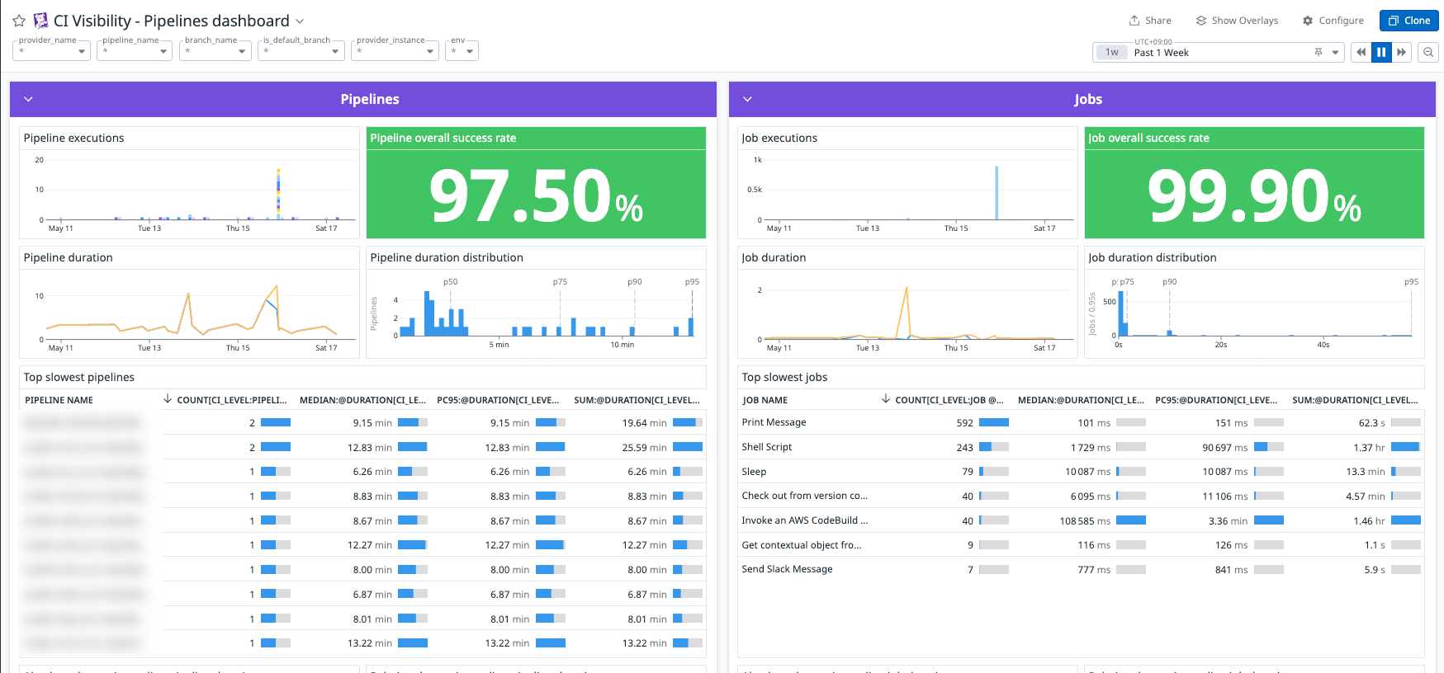
ArgoCD와 Datadog을 활용한 가시성 확보

Slide 23
3가지 최적화
SonarQube를 통한 정적 분석
불필요한 Phase 제거
Maven 성능 최적화

Slide 24
SonarQube를 통한 정적 분석
기존에는 SonarQube의 CQ(코드 품질)로 개발사에게 Challenge
→ 그럼 제거해도 되나? No, 코드 품질 유지가 안 될거 같음
→ 현재는 SI가 끝났기 때문에 현재 코드 품질만 봐도 되지 않을까?
→ 그럼 Daliy로 심야 시간에 돌리자!
→ Schedule Job으로 풀어보자!

Slide 25
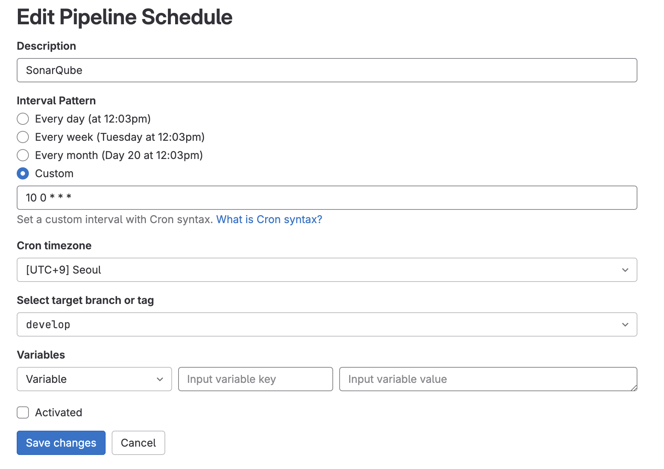
SonarQube를 통한 정적 분석

Slide 26
불필요한 Phase 제거
과연 이 테스트 코드가 의미가 있을까?
→ Legacy 함수에 대한 테스트, 중복된 Test도 많음
→ 어떤 서비스는 Test를 하고 어떤 서비스는 안함
→ 정말 신뢰할 수 있는 테스트 코드인가? No
→ 그럼 제거 하는게 맞지 않을까?

Slide 27
불필요한 Phase 제거
기존 빌드 파이프라인(CD까지 이어짐)
빌드 시 변수 확인
Branch, Jira Ticket
Build Version 추출
Perform Test
Maven Build SonarQube Analysis
Build & Push Docker Image
Deploy to K8s
Using Helm
변경 빌드 파이프라인(CI/CD분리)
빌드 시 변수 확인
Branch, Jira Ticket
Build Version 추출
Maven Build
Build & Push Docker Image
SonarQube Phase
배포 시 변수 확인 Image Tag
Change Image Tag
ArgoCD Sync

Slide 28
Maven 성능 최적화
Pod(Executor)에서 Maven을 통해서 빌드할 때 더 빠르게 하는 방법
→ Concurrent Option + Cache 적용
→ Cache는 local로 하면 날아가니까 AWS Native 기능 뭐 없나..?
→ Pod Identity로 S3를 활용해보자!

Slide 29
Maven 성능 최적화

Slide 30
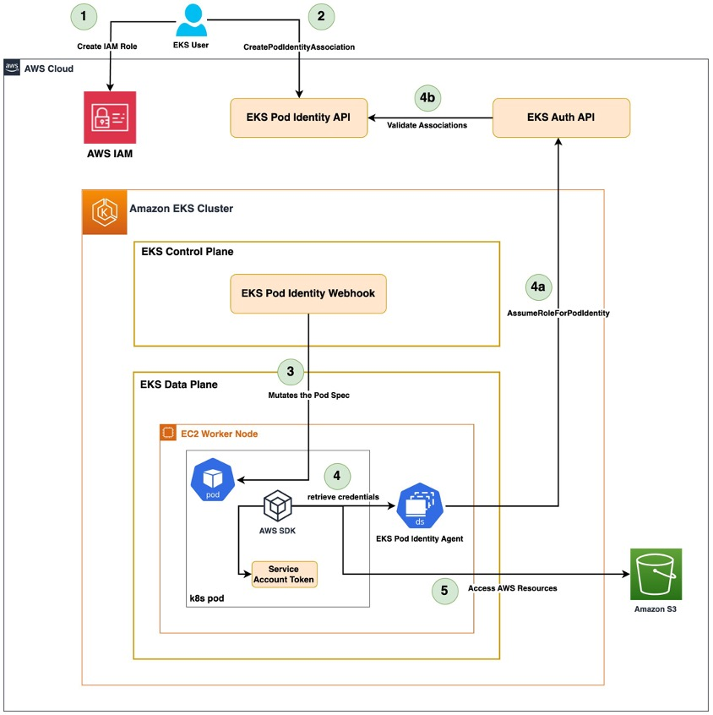
Maven 성능 최적화

Slide 31
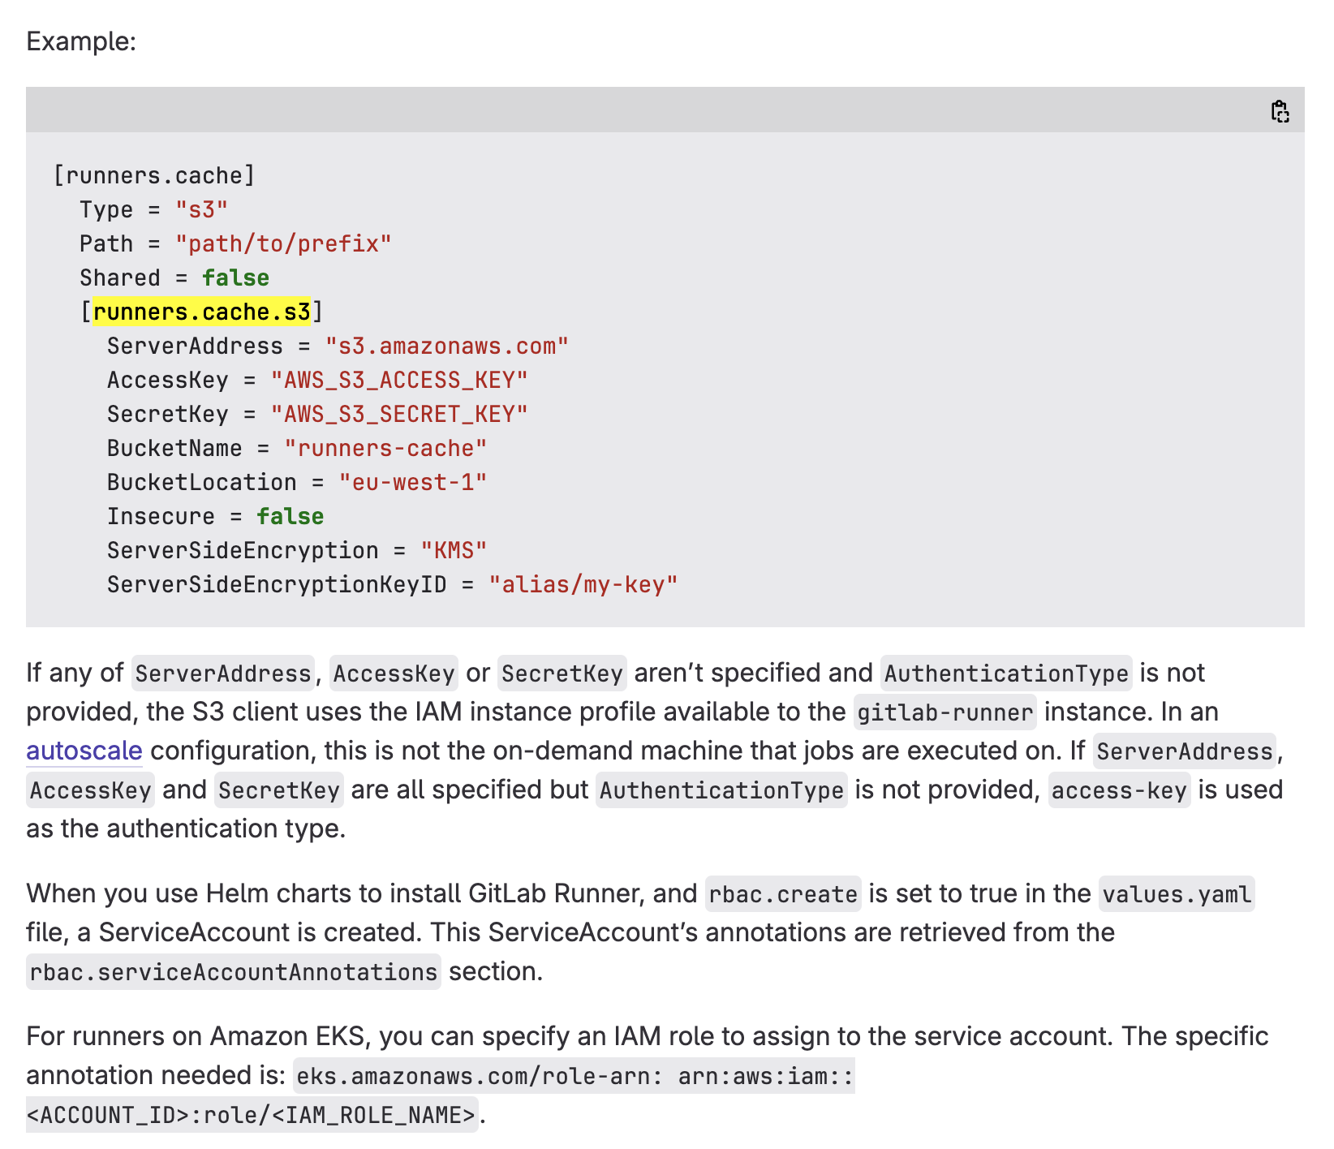
Maven 성능 최적화

Slide 32
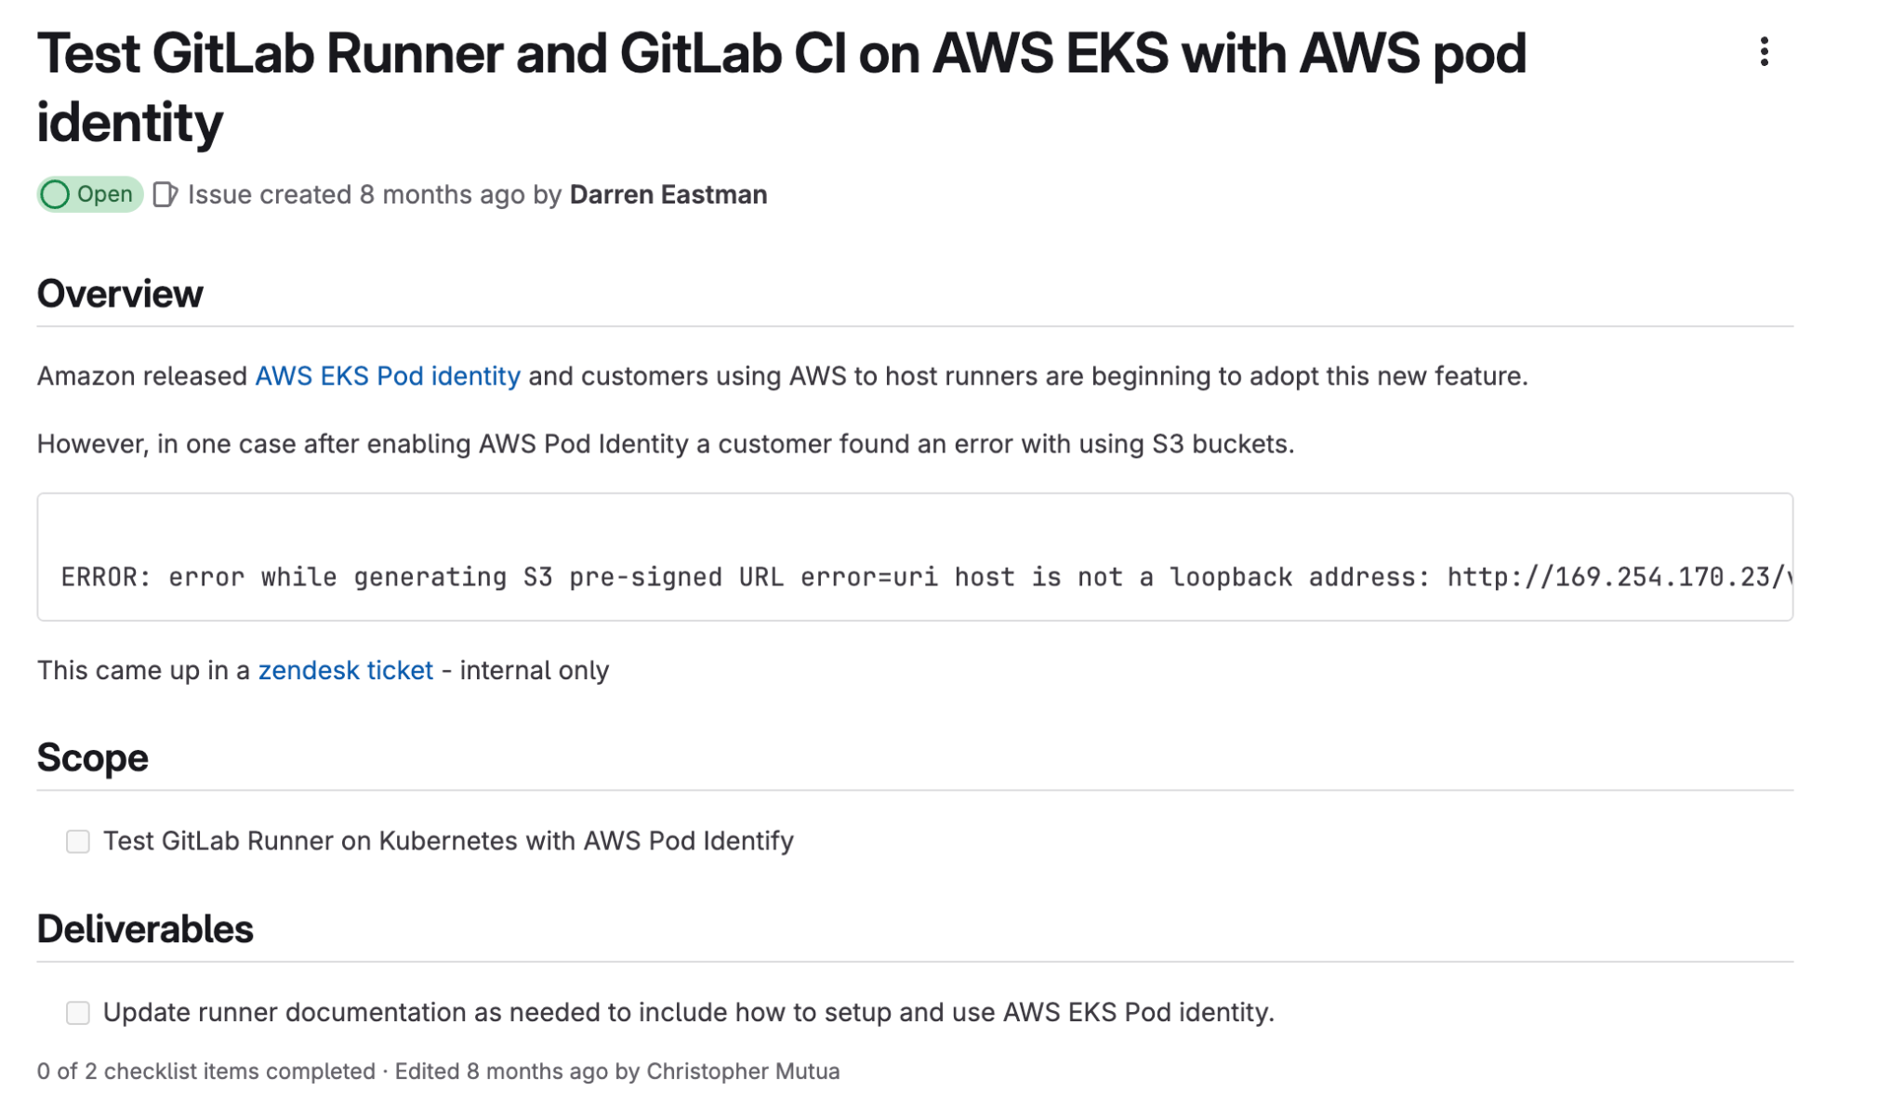
Maven 성능 최적화

Slide 33
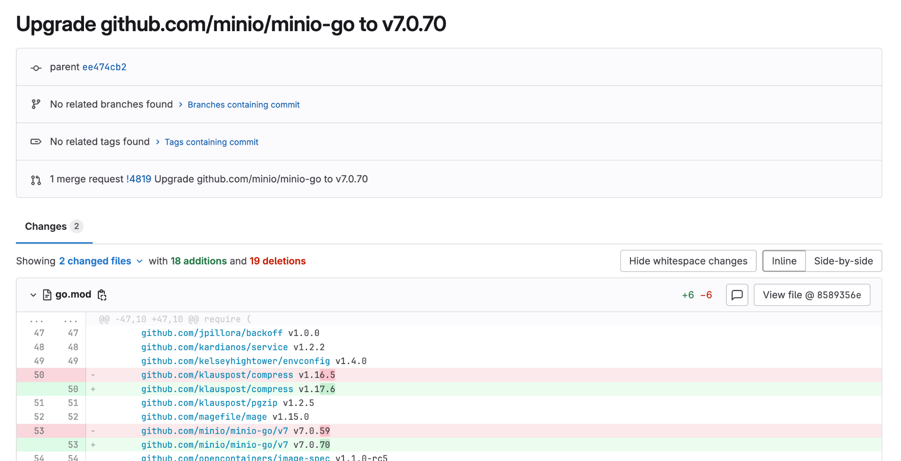
Maven 성능 최적화

Slide 34
Result
그래서 얼마나 좋아졌을까?

Slide 35
3가지 변화(Result)
개발자들의 개발 습관
본인들이 올린 MR로 빌드가 제대로 안되면, 바로 Gitlab에서 확인 가능
Branch Condition과 MR로 Commit History를 이전보다 관리하기 쉽게 변경
IDC환경의 한정된 리소스로 구성된 빌드 환경과 속도, 배포까지의 연결성
빌드와 배포 Phase를 분리
최대 15분을 넘지 않음
CI단계에서만 최대 75% 이상 단축
Public Cloud 환경에서 빌드 되므로 병렬빌드가 가능
Jenkins와 ArgoCD를 활용해서 빌드와 배포를 연계해서 할 수 있음
가시성, 확장성과 가독성을 겸비한 CI/CD
Datadog을 활용한 CI Visibility 확보
Gitlab CI yaml을 공통화하여 관리하는 부분, 서비스별 변수화하여 기능 추가, 수정을 쉽게 관리할 수 있도록 변경
서비스가 추가돼도 Runner 혹은 Executor를 추가함으로써 확장에 용이

Slide 36
결과론적으로는…
기존에는 On-Prem Server에서 Pipeline이 돌아갔기 때문에 나가지 않았던
Node 사용료 + Network 사용료가 발생했습니다.
하지만!! 가시성, 성능, 생산성, 유지보수는 향상됐습니다.

Slide 37
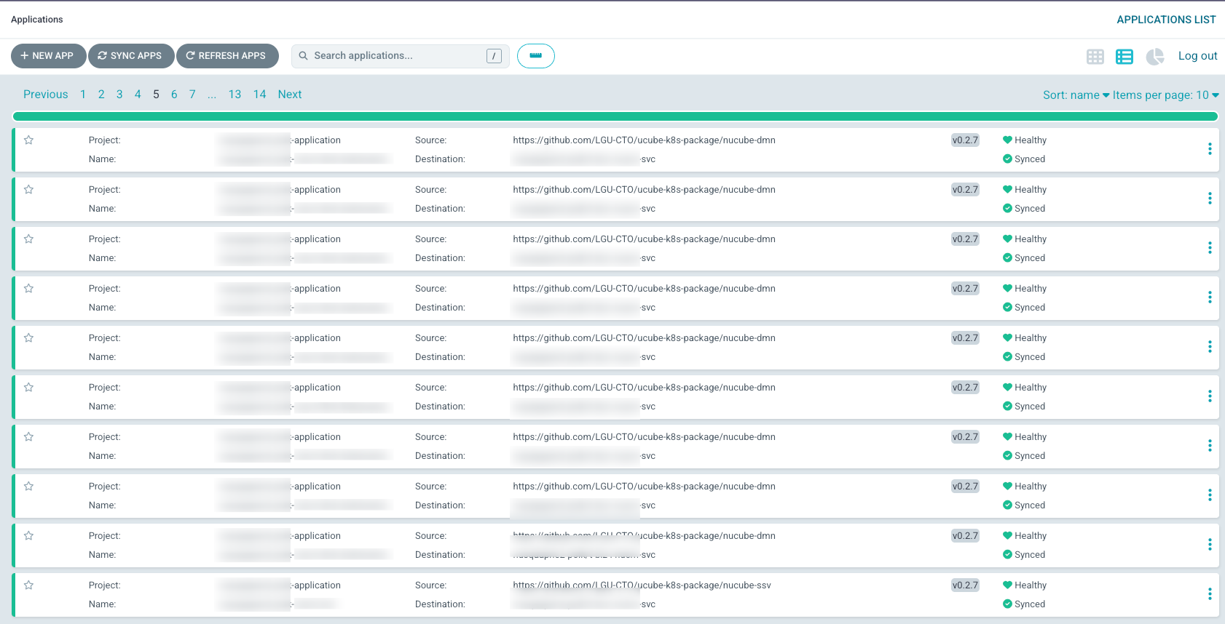
가시성

Slide 38
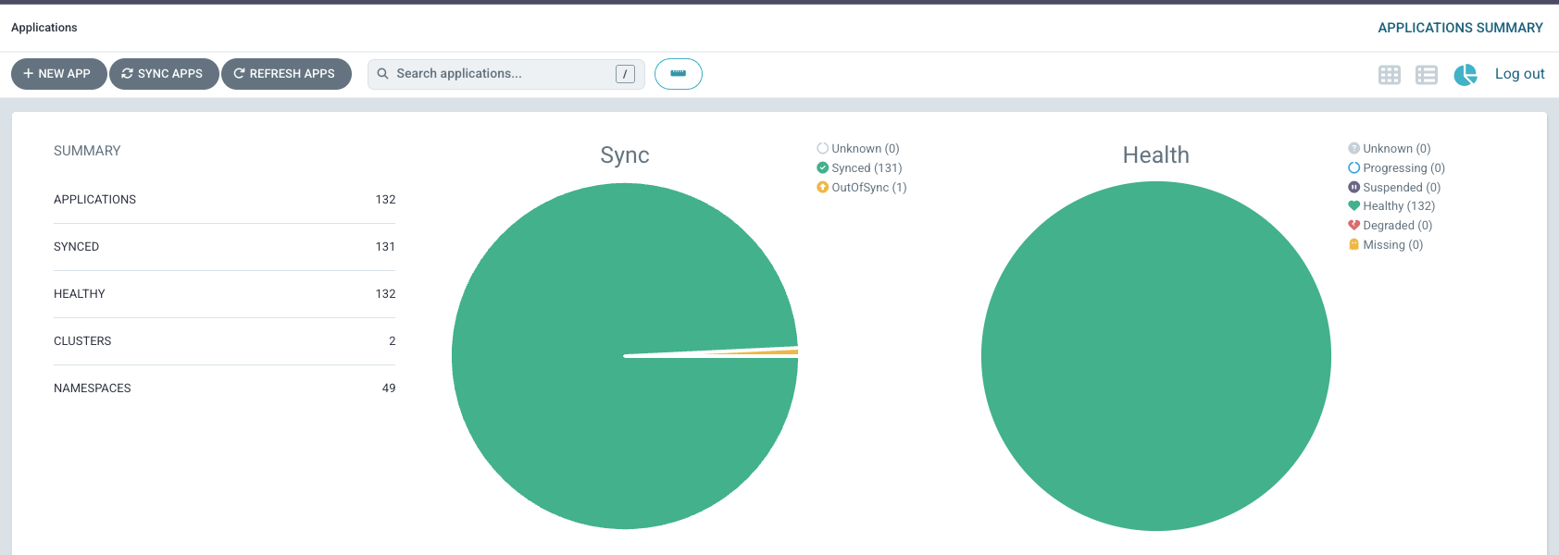
가시성

Slide 39
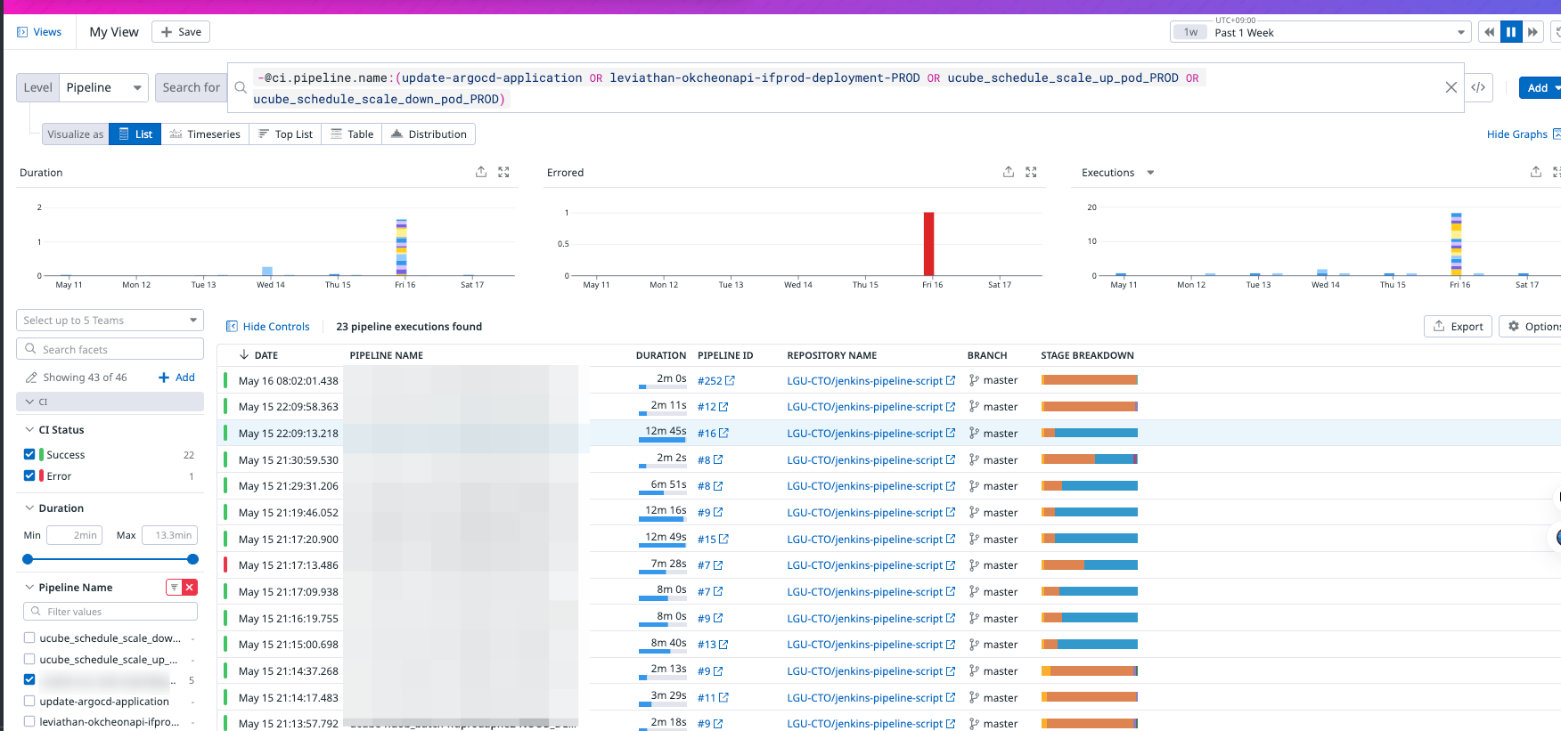
가시성

Slide 40
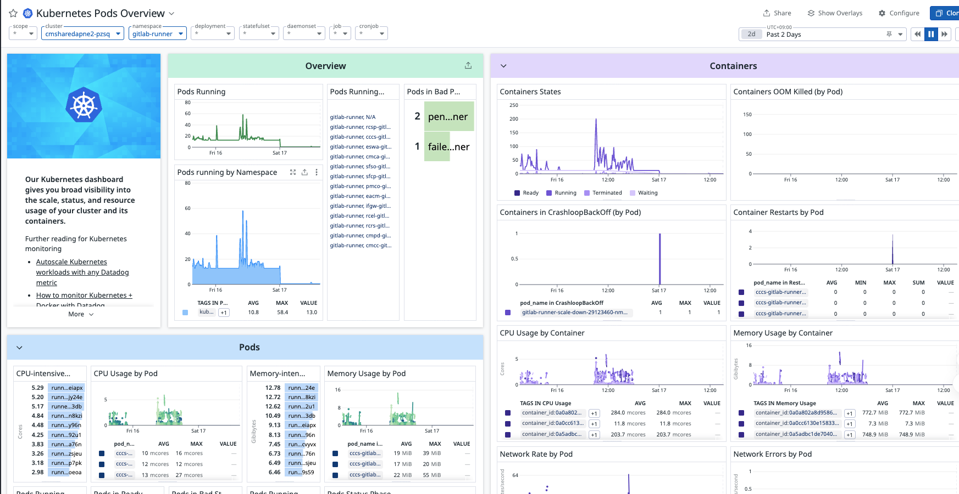
가시성

Slide 41
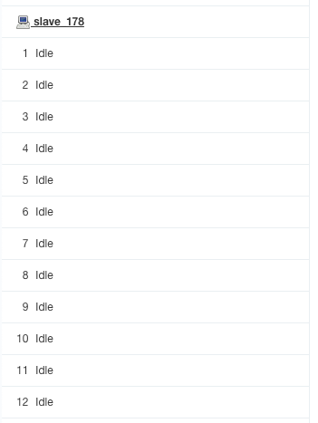
성능/생산성
기존 파이프라인에서는 Jenkins Slave는 최대 12개의 Job 가능 * 5 Slaves
⇒ 60개의 job 가능
변경된 파이프라인에서는 Runner는 각 Group(12개)당 Current Executor를 30~50개씩 배치
⇒ 적은 Resource로 병렬 Job을 더 많이 수행 가능

Slide 42
성능/생산성
Branch 조건 Pipeline 최적화
Phase 분리
Phase 분리에 따른 빌드 시간 단축
75%
최대 단축 시간

Slide 43
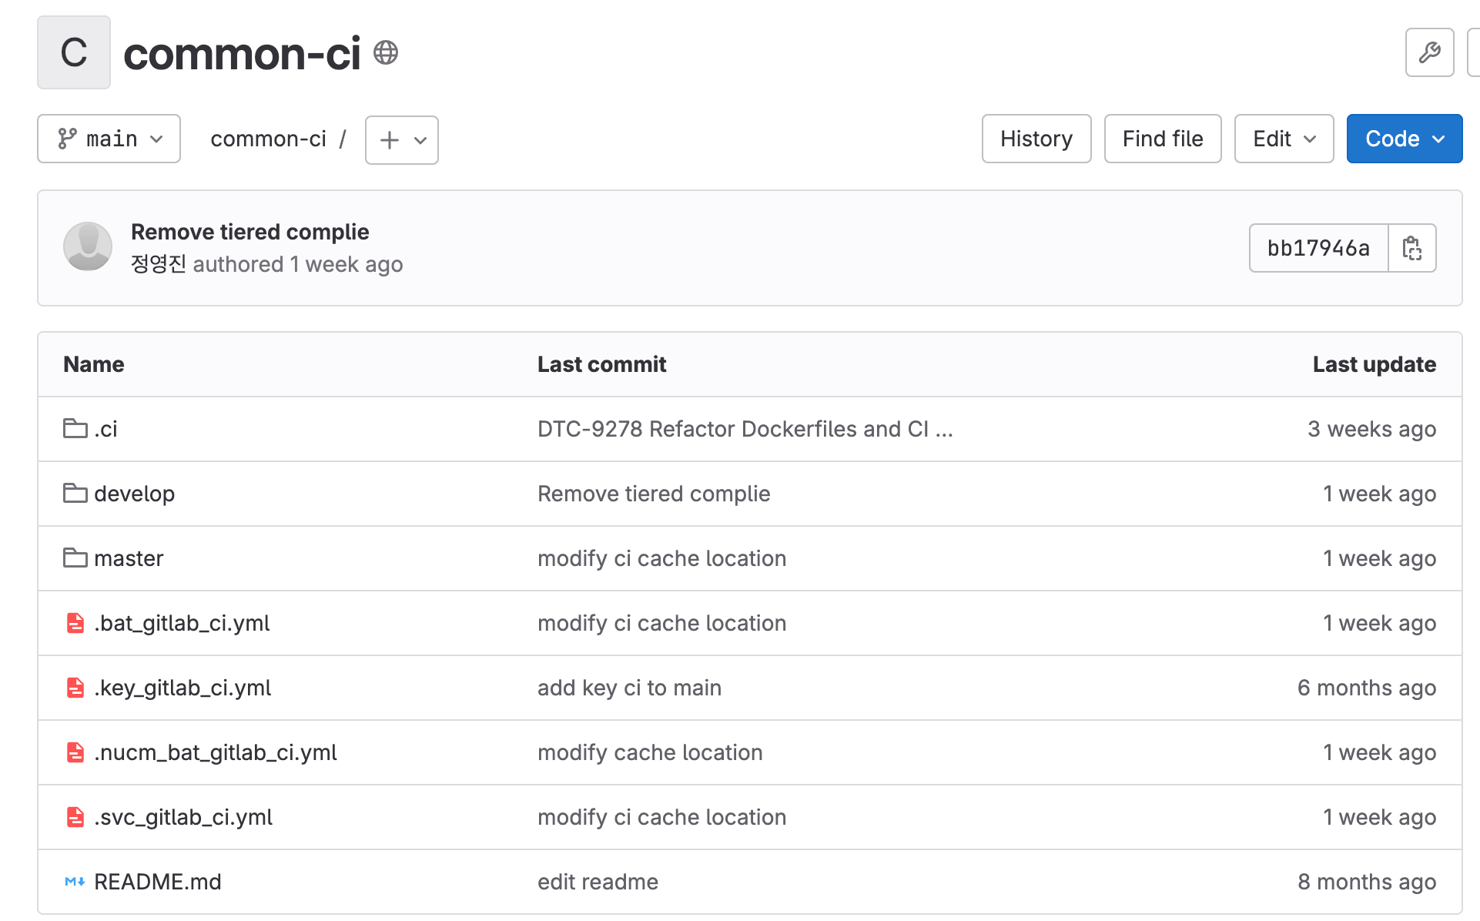
유지보수

Slide 44
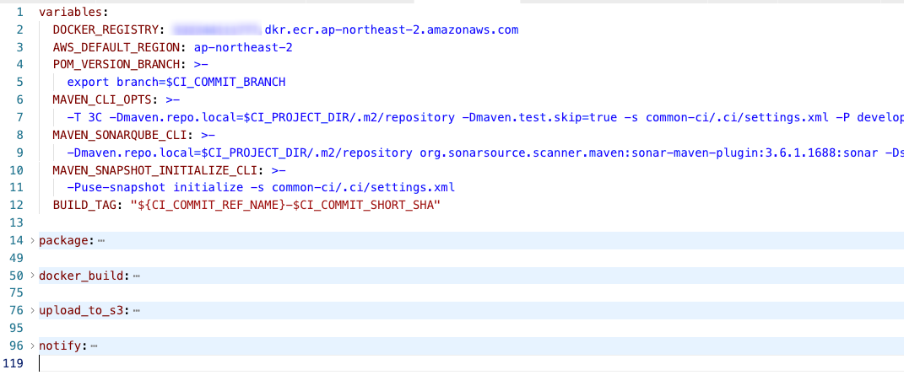
유지보수

Slide 45
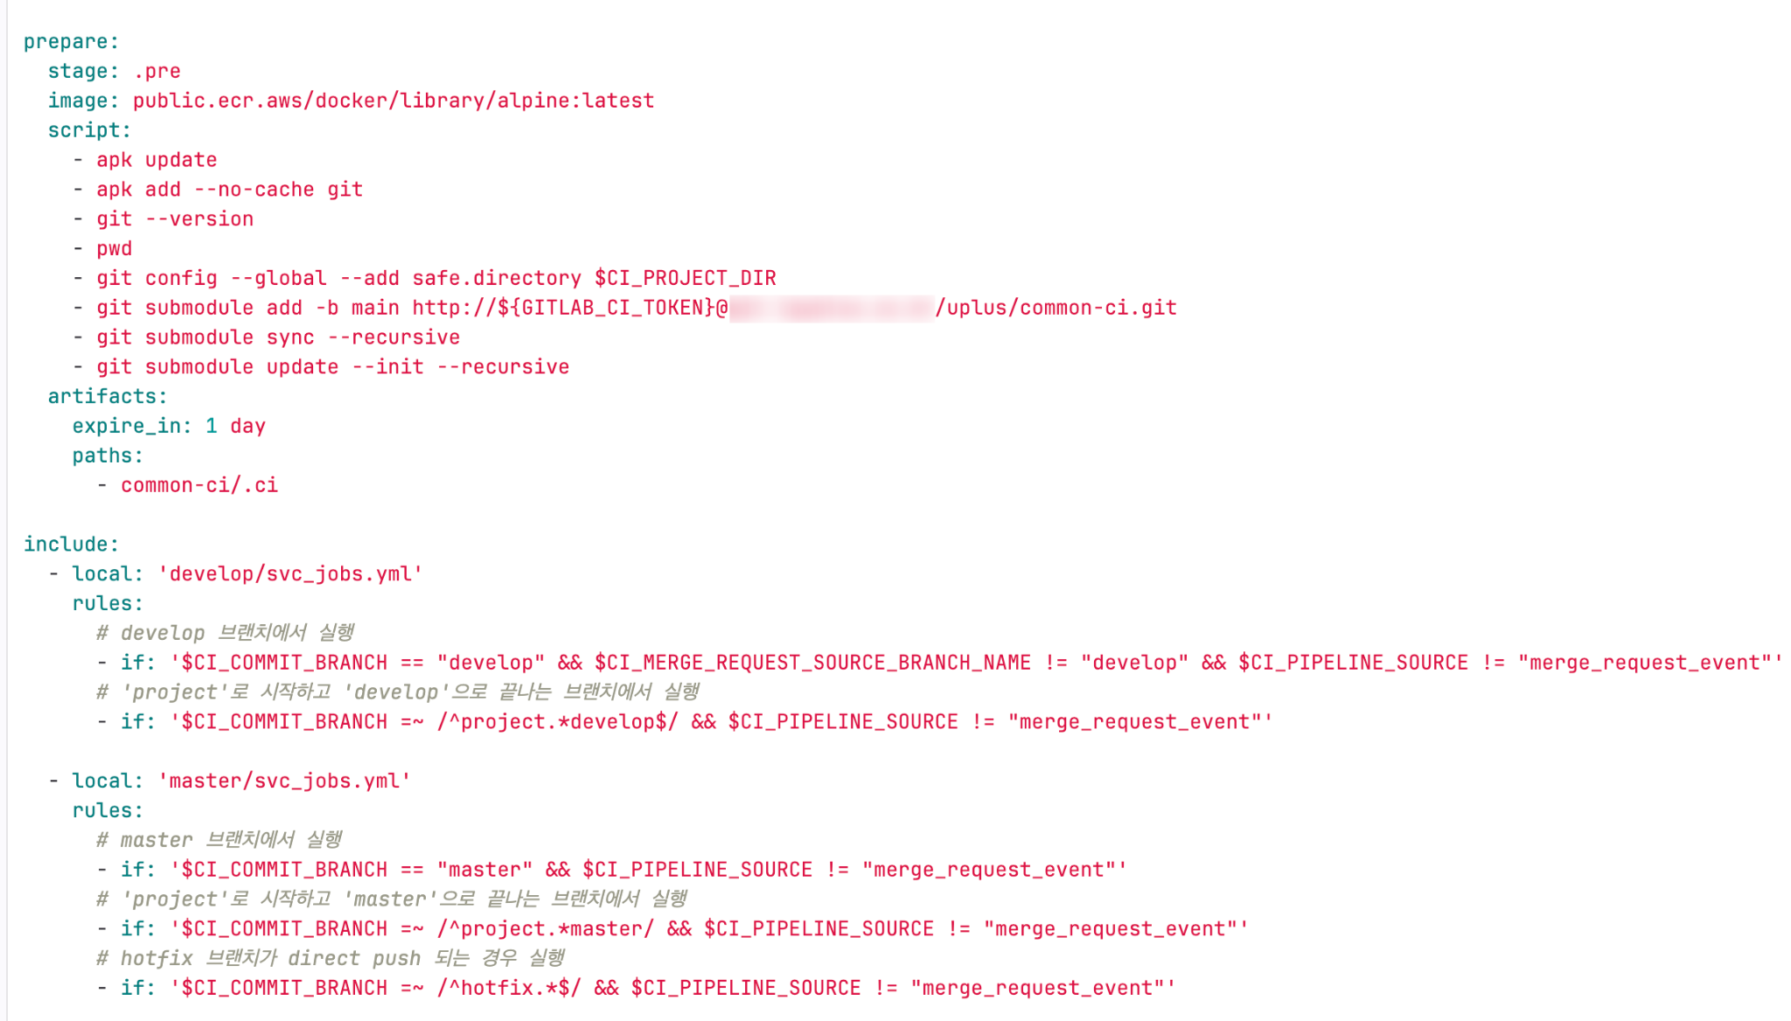
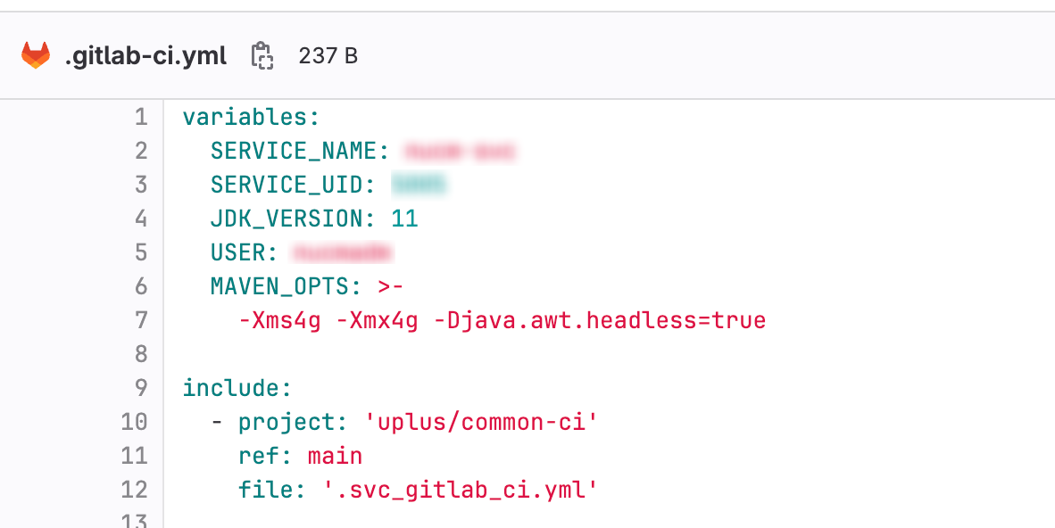
유지보수

Slide 46
Operation Tips

Slide 47
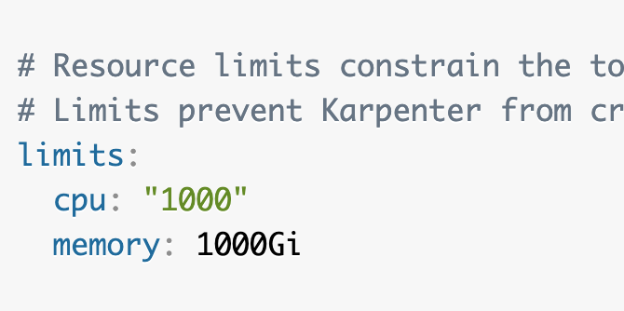
Tip1
Karpenter를 사용해서 Runner를 구성하고, Scheduler를 구성하세요.
→ 비용이 꽤나 많이 줄어들 수 있습니다.

Slide 48
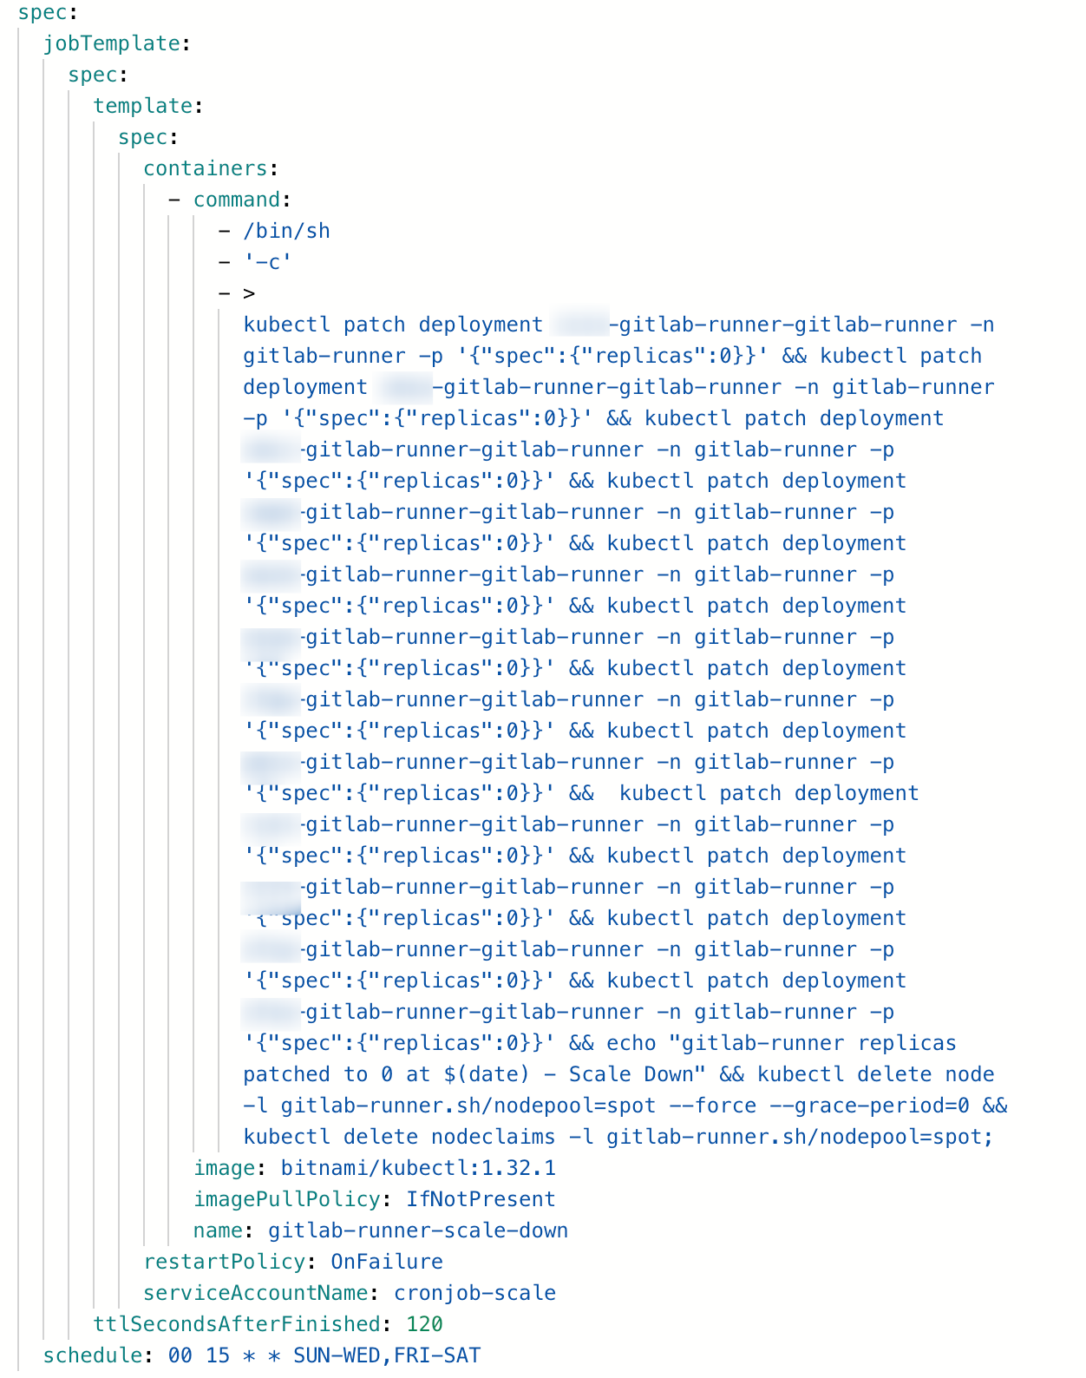
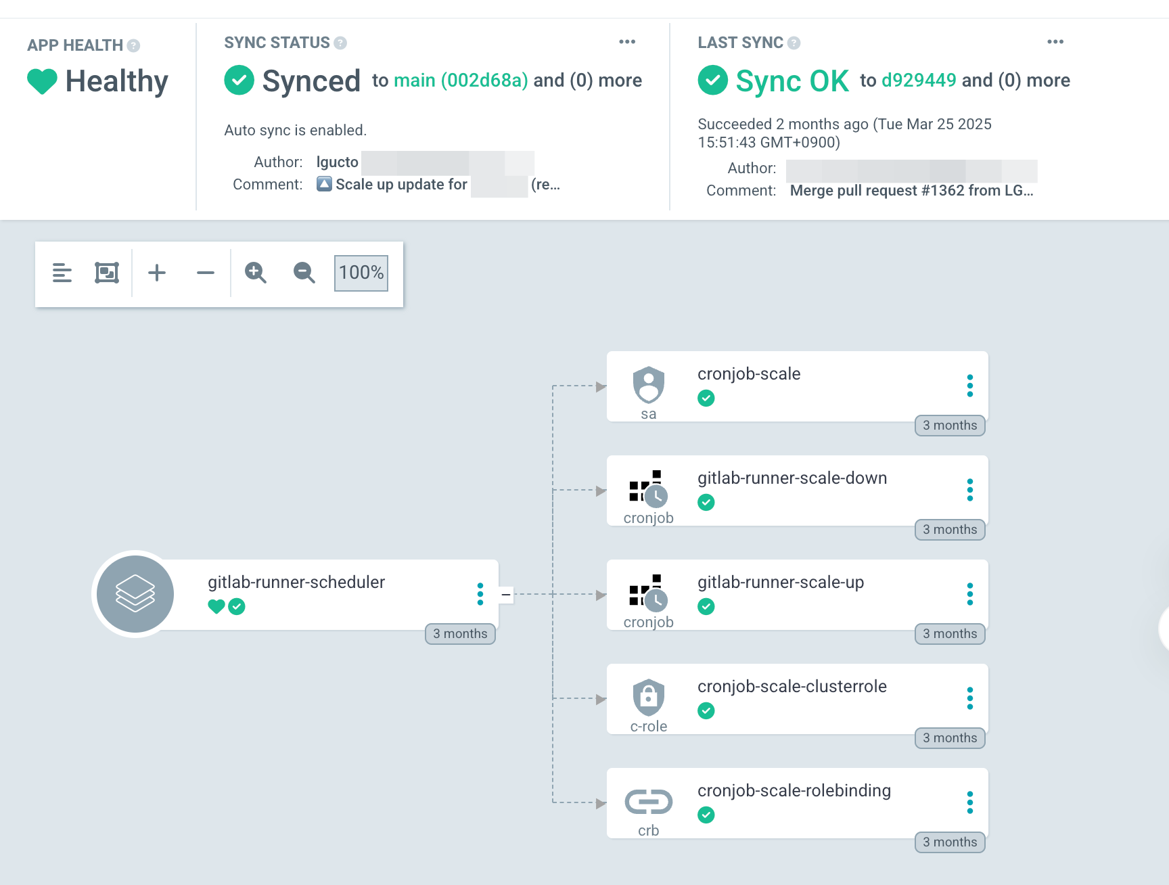
Tip1

Slide 49
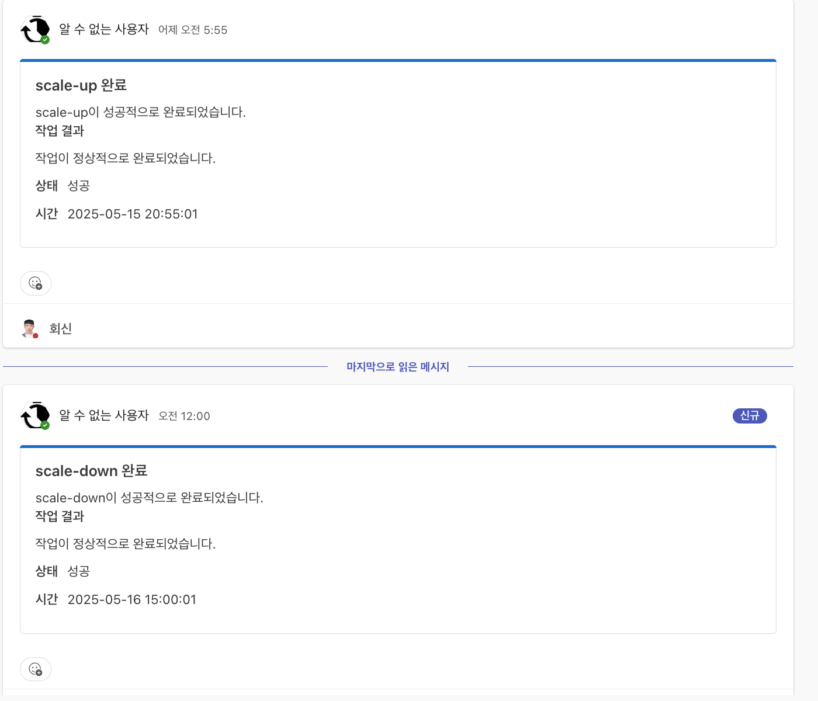
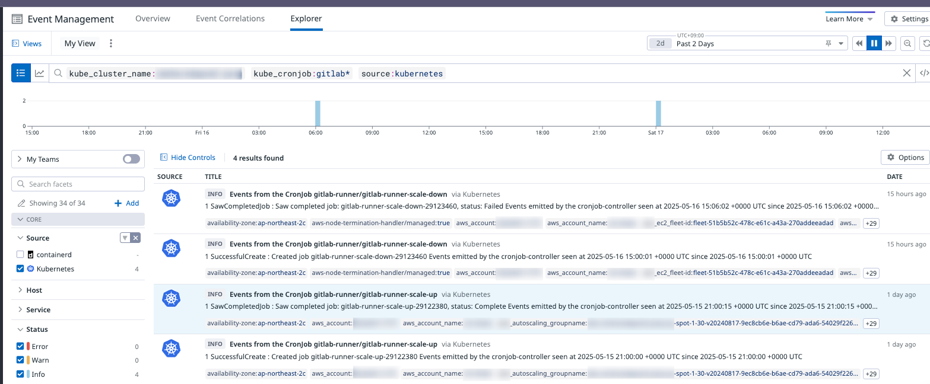
Tip1

Slide 50
Tip 2
Cache를 쓸 때는 Global이 아닌 필요한 Phase에서만 사용하세요.
→ Disk Pressure의 원인이 될 수 있습니다.

Slide 51
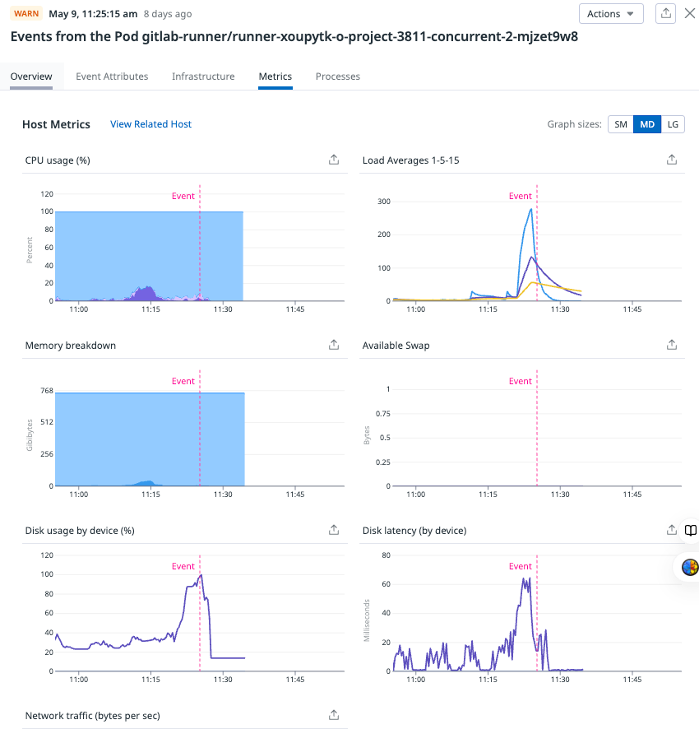
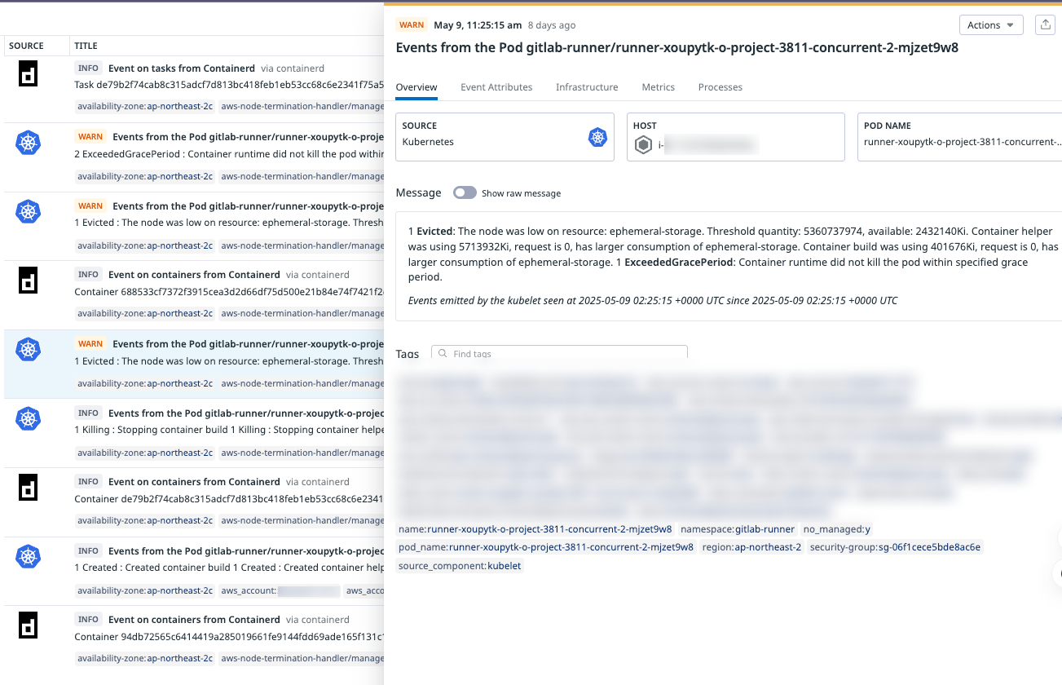
Tip 2

Slide 52
Tip 2

Slide 53
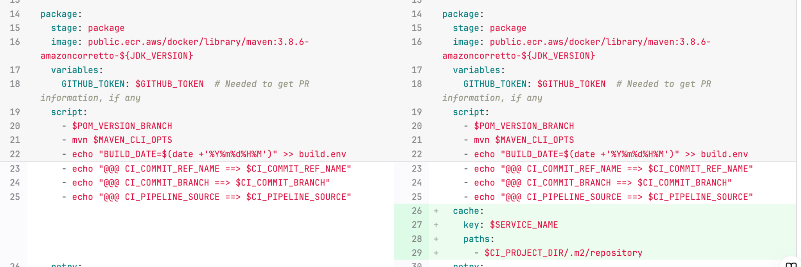
Tip 2

Slide 54
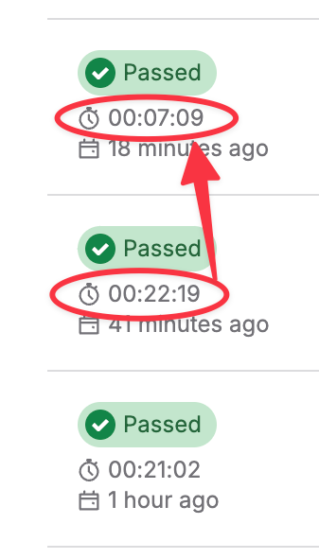
Tip 2

Slide 55
Thank you
질문은 언제든 환영입니다.
LinkedIn으로도 주셔도 됩니다 :)

